Slide 1
PascalАВС.NЕТ на Stepik
Пять курсов по изучению PascalАВС.NЕТ
Александр Осипов
Ростов-на-Дону
2023

Slide 2
Stepik - образовательная платформа и конструктор онлайн-курсов. Платформа позволяет любому зарегистрированному пользователю создавать интерактивные обучающие уроки и онлайн-курсы, используя видео, тексты и разнообразные задачи с автоматической проверкой и моментальной обратной связью.

Slide 3
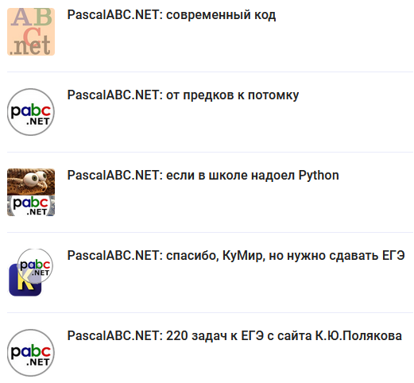
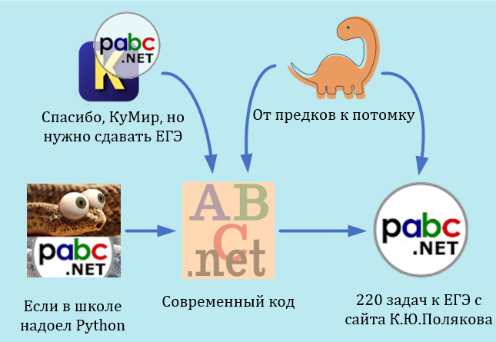
На Stepik в настоящее время доступны пять курсов, созданных автором.

Slide 4
PascalАВС.NЕТ: современный код

Slide 5
PascalАВС.NЕТ: современный код
Курс был написан первым и базируется на книге «PascalАВС.NЕТ: введение в современное программирование». Материал представлен в 8 модулях и содержит 54 урока. Для проверки знаний служат 44 теста и 27 заданий на программирование.
На курс записались более семи тысяч человек. Но сертификаты о его окончании получил лишь каждый пятидесятый из них…

Slide 6
PascalАВС.NЕТ: современный код
В курс входят следующие модули:
Базовые знания
Простые численные алгоритмы
Подпрограммы
Числовые последовательности и множества
Символы и строки
Типы данных
Многомерные массивы
PascalABC.NET в школе

Slide 7

PascalАВС.NЕТ: современный код
«Базовые знания» - вводный модуль, рассматривающий общие вопросы:
PascalАВС.NЕТ и его место среди прочих языков;
общий вид и структура программы;
установка PascalАВС.NЕТ и знакомство со средой;
отладчик в интегрированной среде обработки (IDE) PascalАВС.NЕТ.

Slide 8

PascalАВС.NЕТ: современный код
Модуль «Простые численные алгоритмы» содержит материалы, рассматриваемые в 7-9-х классах общеобразовательной школы:
числовые величины;
арифметические выражения;
операторы присваивания, ввода и вывода;
логические выражения;
условный оператор и оператор выбора;
циклы.

Slide 9

PascalАВС.NЕТ: современный код
Из модуля «Подпрограммы» можно получить знания по следующим темам:
параметры подпрограмм;
передача параметров по значению и по ссылке;
процедуры и функции;
рекурсивные подпрограммы;
лямбда – выражения;
понятие о классах.

Slide 10

PascalАВС.NЕТ: современный код
«Числовые последовательности и множества» содержит 16 уроков. Рассмотрены вопросы:
последовательности sequence;
статические и динамические массивы array;
кортежи Tuple;
комбинаторика;
списки List;
множества Set of и HashSet;
словари Dictionary.

Slide 11

PascalАВС.NЕТ: современный код
Модуль «Символы и строки» расскажет, как в PascalАВС.NЕТ использовать:
символы char и их последовательности;
строки string и их последовательности;
регулярные выражения;
текстовые файлы.

Slide 12
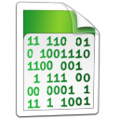
PascalАВС.NЕТ: современный код
Из модуля «Типы данных» вы узнаете, как определять собственные типы данных и некоторые подробности об уже упоминавшихся типах:
записи record;
перечислимый и диапазонный типы данных;
обобщенный тип данных Т;
тип BigInteger;
DateTime - тип Microsoft .NET.

Slide 13
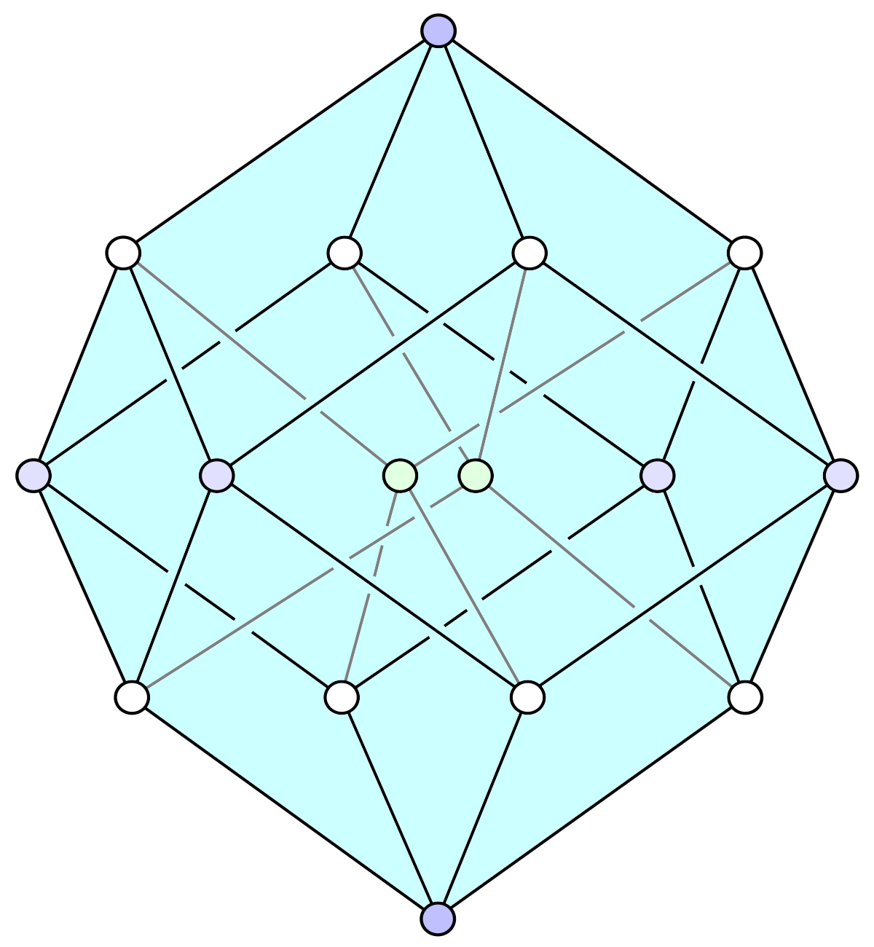
PascalАВС.NЕТ: современный код
В модуле «Многомерные массивы» некоторые вопросы работы с матрицами:
общие сведения о многомерных массивах;
матрицы в PascalАВС.NЕТ;
линейная алгебра в библиотеке NumLibABC.

Slide 14

PascalАВС.NЕТ: современный код
Заключительный модуль «PascalАВС.NЕТ в школе» подводит итог курса. В нем рассмотрены практические вопросы:
базовые алгоритмы школьной информатики;
состав стандартной библиотеки School;
решение заданий из КИМ ЕГЭ;
приближенные вычисления в алгоритмах ФИПИ.

Slide 15
PascalАВС.NЕТ: современный код
Модули делятся на уроки. Практически каждый урок, кроме уроков заключительного модуля, содержит контрольные тесты. Лица, успешно завершившие хотя бы 56 тестов из 71, получают сертификат платформы Stepik. Сертификат с отличием получают те, кто проходит минимум 68 тестов. Как уже отмечалось, к сожалению, в среднем только каждый пятидесятый человек получает сертификат.

Slide 16
PascalАВС.NЕТ: современный код
Все тесты, связанные с написанием кода, выполняются и контролируются средой платформы Stepik. В настоящее время там установлен компилятор PascalАВС.NЕТ версии 3.8.3 со сборкой 3115.
Данный курс может служить и справочником. Только в нём (конечно, в рамках предлагаемого материала) приведены все отличия версий компилятора за два последних года.

Slide 17
PascalАВС.NЕТ: современный код
Предлагаемый курс предназначен желающим научиться писать современный код, а также углубить свои знания современных технологий программирования. Он рекомендуется школьникам, студентам, учителям и преподавателям.

Slide 18
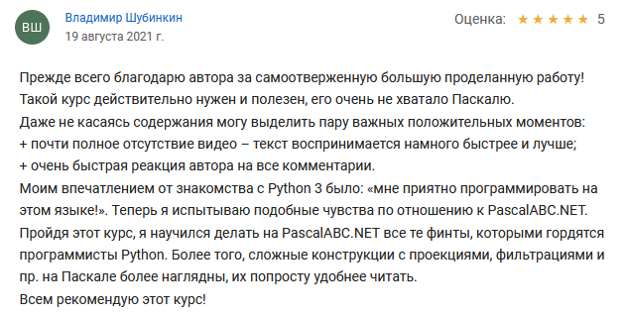
PascalАВС.NЕТ: современный код
Любой слушатель, прошедший курс, может написать отзыв. Вот некоторые из таких отзывов.

Slide 19
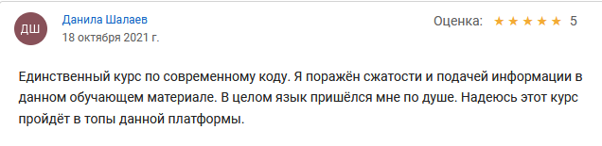
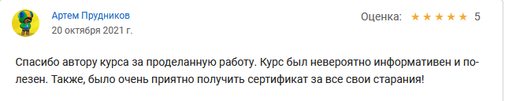
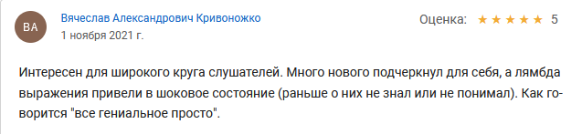
PascalАВС.NЕТ: современный код

Slide 20
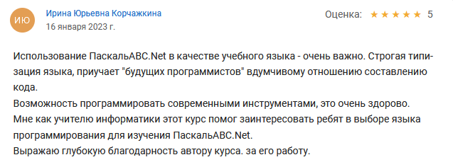
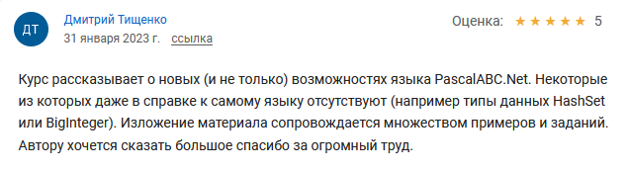
PascalАВС.NЕТ: современный код

Slide 21
PascalАВС.NЕТ: современный код
Курс завершен. Что дальше?
Закрепить изученный материал вы можете, записавшись на курс «PascalАВС.NЕТ: 220 задач к ЕГЭ с сайта К.Ю.Полякова».

Slide 22
PascalАВС.NЕТ: 220 задач к ЕГЭ
с сайта К.Ю.Полякова

Slide 23
PascalАВС.NЕТ: 220 задач к ЕГЭ с сайта К.Ю.Полякова
Этот курс – своего рода справочник по программированию задач к компьютерному ЕГЭ. Он адресован учителям и школьникам старших классов, но также может быть использован всеми, кто интересуется алгоритмизацией задач и последующей реализацией алгоритмов на языке PascalАВС.NЕТ.
Курс содержит 39 уроков. Тесты отсутствуют.

Slide 24
PascalАВС.NЕТ: 220 задач к ЕГЭ с сайта К.Ю.Полякова
Предлагается достаточно большое количество вариантов решения заданий разных типов и где сочтено возможным, сравниваются два решения – длинное (реализованное методами структурного программирования) и короткое (с элементами функционального программирования).

Slide 25
PascalАВС.NЕТ: 220 задач к ЕГЭ с сайта К.Ю.Полякова
Курс содержит 16 модулей. Первый модуль вводный, а остальные показывают решение заданий к ЕГЭ с номерами 2, 5, 6 (2022 год, без Черепашки), 8, 12, с 14 по17 и с 22 по 27.
Рекомендуется к изучению лицами, ранее прошедшими курс «PascalАВС.NЕТ: современный код».
Сертификат о завершении курса не выдаётся.

Slide 26
PascalАВС.NЕТ: 220 задач к ЕГЭ с сайта К.Ю.Полякова
Модуль «Введение» затрагивает некоторые особенности компьютерного ЕГЭ-2022. Тут же приведены технические вопросы по работе с курсами на платформе Stepik.

Slide 27
PascalАВС.NЕТ: 220 задач к ЕГЭ с сайта К.Ю.Полякова
Модуль «Задание №2. Таблица истинности». Даются теоретические сведения, необходимые для построения таблицы истинности. Разбирается решение пяти задач на сопоставление столбцов таблицы истинности с переменными в заданной логической функции.

Slide 28
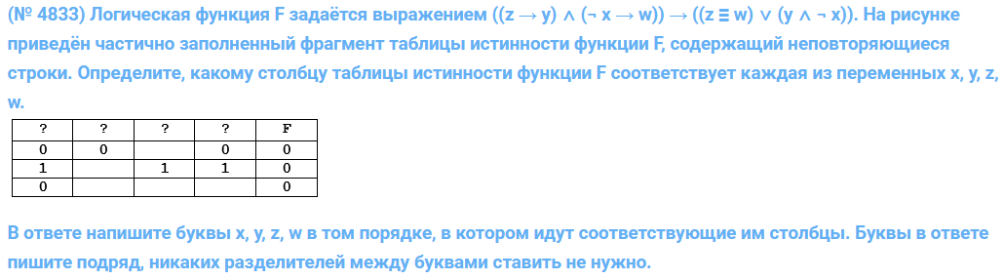
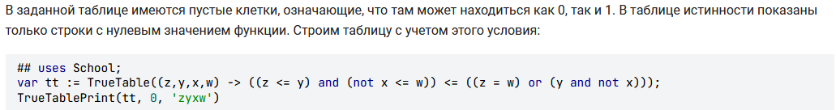
PascalАВС.NЕТ: 220 задач к ЕГЭ с сайта К.Ю.Полякова

Slide 29
PascalАВС.NЕТ: 220 задач к ЕГЭ с сайта К.Ю.Полякова
Модуль «Задание №8. Комбинаторика» содержит три урока:
анализ списка слов заданной длины;
сколько слов можно составить при заданных ограничениях;
сколько чисел можно составить при заданных ограничениях.
Разобрано решение 15 задач.

Slide 30
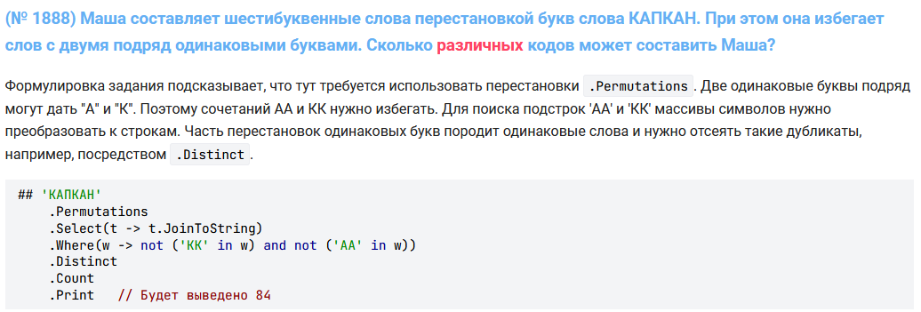
PascalАВС.NЕТ: 220 задач к ЕГЭ с сайта К.Ю.Полякова

Slide 31
PascalАВС.NЕТ: 220 задач к ЕГЭ с сайта К.Ю.Полякова
Модуль «Задание №14. Позиционные системы счисления» содержит два урока:
позиционные системы счисления с любыми основаниями;
анализ арифметических выражения в разных системах счисления.
Разобрано решение 13 задач.

Slide 32
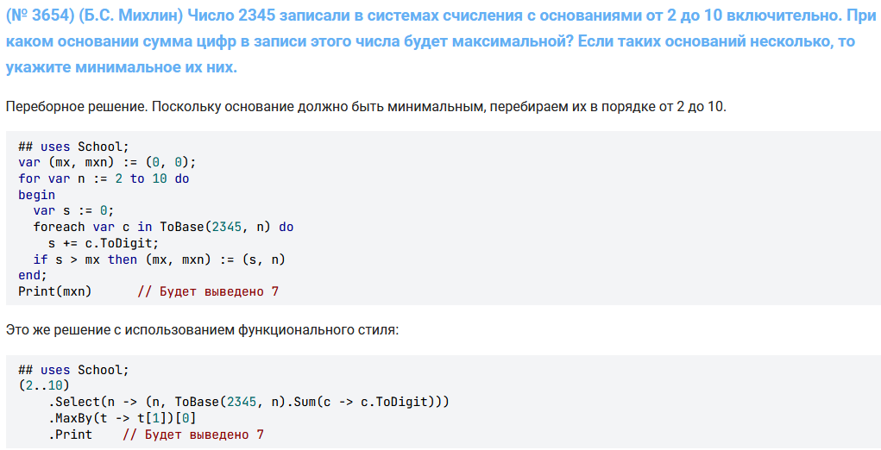
PascalАВС.NЕТ: 220 задач к ЕГЭ с сайта К.Ю.Полякова

Slide 33
PascalАВС.NЕТ: 220 задач к ЕГЭ с сайта К.Ю.Полякова
Модуль «Задание №17. Обработка числовой последовательности» содержит два урока:
задания, допускающие решение в один проход;
задания, решение которых требует два и более проходов.
Приводятся решения 10 задач.

Slide 34
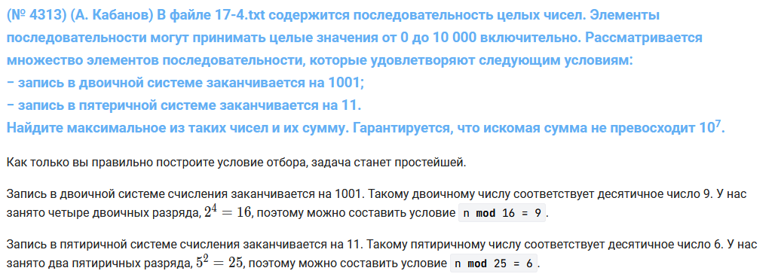
PascalАВС.NЕТ: 220 задач к ЕГЭ с сайта К.Ю.Полякова

Slide 35
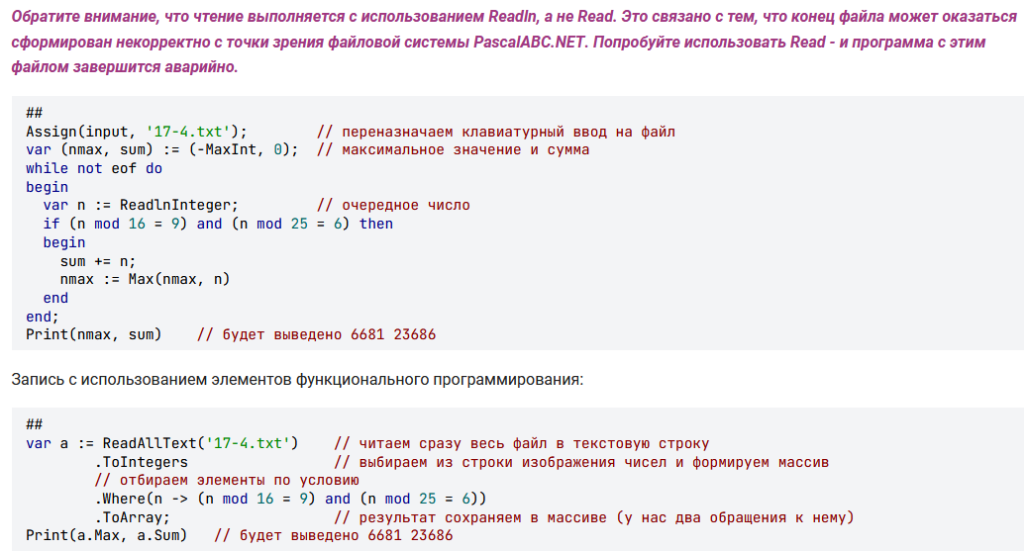
PascalАВС.NЕТ: 220 задач к ЕГЭ с сайта К.Ю.Полякова

Slide 36
PascalАВС.NЕТ: от предков к потомку

Slide 37
PascalАВС.NЕТ: от предков к потомку
Курс рекомендован педагогам, нуждающимся в «глотке свежего воздуха». Тем, кому надоело учить азам программирования в рамках, поставленных еще Н.Виртом, уставшим от насмешек коллег, перешедших на Python. На курс могут поступить ученики и студенты, измученные блок-схемами и древним кодом.

Slide 38
PascalАВС.NЕТ: от предков к потомку
Вы научитесь:
писать внятный, компактный код;
использовать тип данных BigInteger, позволяющий обрабатывать целые числа произвольной разрядности;
работать с последовательностями .NET;
пользоваться списками и словарями;
обрабатывать данные посредством Microsoft LINQ (Select, Where и т.п.).

Slide 39
PascalАВС.NЕТ: от предков к потомку
Курс содержит 6 модулей и состоит из 38 уроков. В него включены 72 тестовых задания.
Рекомендуется к изучению лицами, знакомыми с языками Turbo Pascal, Free Pascal или Delphi.
Сертификат о завершении курса не выдаётся.

Slide 40
PascalАВС.NЕТ: от предков к потомку
Курс состоит из следующих модулей:
давайте познакомимся;
базовый уровень;
второй базовый уровень;
продвинутый уровень;
полупрофессиональный уровень;
что дальше?

Slide 41
PascalАВС.NЕТ: от предков к потомку
Модуль «Давайте познакомимся» содержит общую информацию, обосновывающую выбор языка PascalАВС.NЕТ. Даются сведения по установке среды программирования и работе с отладчиком. Здесь же находятся задания для входного тестирования. Если слушатель не может пройти это тестирование, возможно, он зря записался на этот курс.

Slide 42
PascalАВС.NЕТ: от предков к потомку
Модуль «Базовый уровень» содержит обсуждение нужности заголовка program, знакомит с сокращенным оформлением программ посредством символов ##, дает понятие о внутриблочных описаниях переменных и автовыведении типов данных. Рассматриваются примеры преобразования старого кода к базовому уровню.

Slide 43
PascalАВС.NЕТ: от предков к потомку
В модуле «Второй базовый уровень» слушатель знакомится с числовыми и логическим типами данных PascalАВС.NЕТ. Рассказывается об особенностях вычислений в .NET-среде. Даны приоритеты выполнения операций, приведен принцип вычисления логических выражений по упрощенной схеме. Рассмотрены условные операторы и условные выражения. Завершает модуль знакомство с операторами цикла.

Slide 44
PascalАВС.NЕТ: от предков к потомку
Модуль «Продвинутый уровень» содержит рассмотрение подпрограмм, символьного и строкового типов данных, операций со строками. Объясняется функциональный стиль написания кода и построение точечной нотации. Как и в предыдущих модулях приводится возможный алгоритм переноса старых программ на продвинутый уровень.

Slide 45
PascalАВС.NЕТ: от предков к потомку
Овладение уровнем, названным в курсе «полупрофессиональным», состоит в изучении последовательностей sequence, статических и динамических массивов array, кортежей tuple. Слушатель знакомится с такими стандартными коллекциями .NET, как список List, множество HashSet и словарь Dictionary. Приводится понятие о средствах Microsoft LINQ, таких как проекция Select и фильтрация Where.

Slide 46
PascalАВС.NЕТ: от предков к потомку
В коротком заключительном модуле «Что дальше?» приведен список материалов, не вошедших в курс, например:
собственные типы данных;
многомерные массивы;
стандартные коллекции - стек, очередь, двухсвязный список;
состав учебной библиотеки School;
конструкции Aggregate, Foreach, GroupBy.

Slide 47
PascalАВС.NЕТ: спасибо, КуМир,
но нужно сдавать ЕГЭ

Slide 48
PascalАВС.NЕТ: спасибо, Кумир, но нужно сдавать ЕГЭ
Я долго думал, создавать ли этот курс. Даже мини-опрос провёл. Курс предназначен для тех, кто изучал КуМир и планирует двигаться дальше в программирование. Например, сдавать ЕГЭ. КуМир и Паскаль имеют общие корни, абсолютное большинство ключевых слов языка КуМир в англоязычном варианте присутствует в Паскале. От КуМир к PascalАВС.NЕТ можно перейти в минимальные сроки.

Slide 49
PascalАВС.NЕТ: спасибо, Кумир, но нужно сдавать ЕГЭ
Завершив этот курс вы сможете:
переводить программы КуМир в PascalАВС.NЕТ;
сразу писать программы в PascalАВС.NЕТ;
овладеть более сложными конструкциями PascalАВС.NЕТ.
Курс может быть полезен как учителям, так и школьникам, изучавшим КуМир и желающим освоить современное программирование в кратчайшие сроки.

Slide 50
PascalАВС.NЕТ: спасибо, Кумир, но нужно сдавать ЕГЭ
Курс состоит из двух модулей, разбитых на 10 уроков. Включены 10 тестовых заданий.
Первый модуль содержит сведения о языке PascalАВС.NЕТ и материал по установке среды программирования.
Уроки второго модуля посвящены переносу кода из КуМир в PascalАВС.NЕТ.

Slide 51
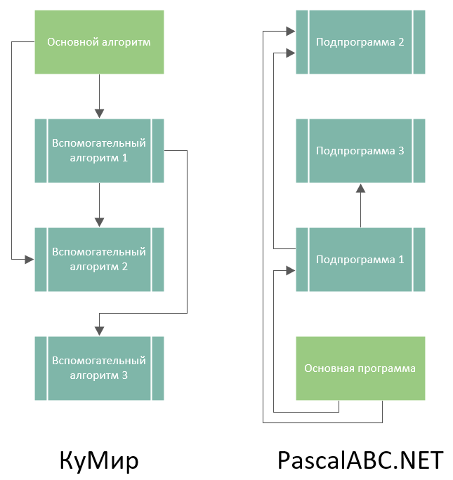
PascalАВС.NЕТ: спасибо, Кумир, но нужно сдавать ЕГЭ
В языке Паскаль все, к чему производится обращение, должно быть в момент обращения уже известно компилятору. Подпрограммы располагаются до основной программы, а не после нее.

Slide 52
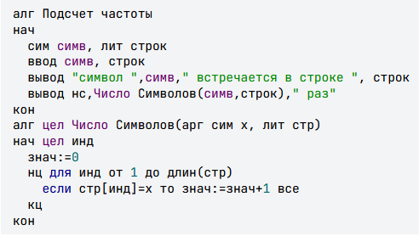
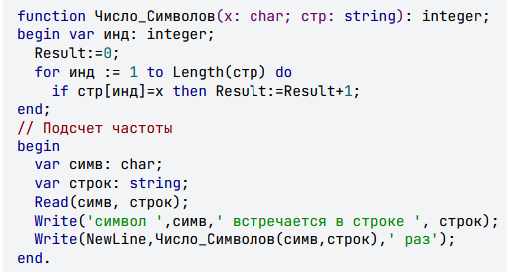
PascalАВС.NЕТ: спасибо, Кумир, но нужно сдавать ЕГЭ
Пример переноса алгоритма КуМир в PascalАВС.NЕТ

Slide 53
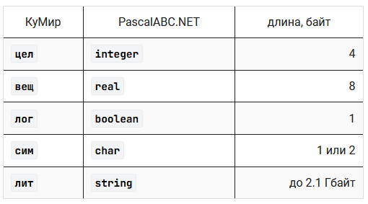
PascalАВС.NЕТ: спасибо, Кумир, но нужно сдавать ЕГЭ
Между типами данных КуМир и PascalАВС.NЕТ имеется точное соответствие:

Slide 54
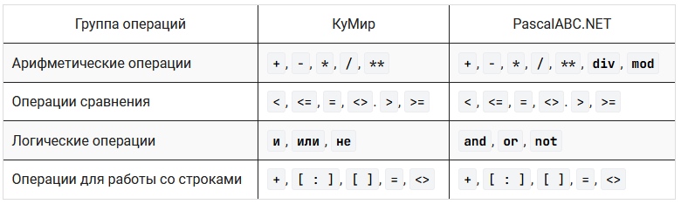
PascalАВС.NЕТ: спасибо, Кумир, но нужно сдавать ЕГЭ
Аналогичная ситуация и со знаками операций:

Slide 55
PascalАВС.NЕТ: спасибо, Кумир, но нужно сдавать ЕГЭ
В курсе также рассмотрены вопросы переноса основных алгоритмов, вспомогательных алгоритмов, работа с таблицами и организация ввода - вывода.

Slide 56
PascalАВС.NЕТ: если в школе надоел Python

Slide 57
PascalАВС.NЕТ: если в школе надоел Python
Курс предназначен для учеников и учителей, которые знают язык Python.
Материал представлен в 6 модулях и содержит 35 уроков. Для проверки знаний служат 48 тестовых заданий.

Slide 58
PascalАВС.NЕТ: если в школе надоел Python
В первом модуле, названном «Расширенное авторское вступление» сопоставляются языки Python и PascalАВС.NЕТ. Достаточно подробно рассматриваются достоинства и недостатки этих языков. Даются сведения об установке и настройке среды PascalАВС.NЕТ.

Slide 59
PascalАВС.NЕТ: если в школе надоел Python
Модуль «Быстрое начало» содержит три урока:
арифметика, логика и циклы.
Рассматриваются числовые и логические данные, необходимость типизации, объясняется суть арифметического переполнения. Приводятся особенности построения выражений. Рассказывается об условном операторе, условной операции и операторе выбора. Рассматриваются циклы loop, for, while, repeat.

Slide 60
PascalАВС.NЕТ: если в школе надоел Python
Модуль «Подпрограммы» содержит следующие пять уроков:
параметры подпрограмм;
процедуры и функции;
рекурсия;
лямбда-выражения;
понятие о классах.

Slide 61
PascalАВС.NЕТ: если в школе надоел Python
Модуль «Числовые последовательности и множества» самый большой. В нем дается терминология, рассматриваются особенности последовательностей в PascalABC.NET. Дается понятие массива array, как частного случая последовательности. Рассказывается о кортежах, стандартных коллекциях List и множествах HashSet. Приводятся сведения о средствах для решения комбинаторных задач.

Slide 62
PascalАВС.NЕТ: если в школе надоел Python
В модуле «Символы, строки, текстовые файлы» слушатели знакомятся с типы данных char и string. Рассказывается об особенностях ввода данных и форматах их вывода. Дается понятие интерполированных строк. Приводятся операции с символами и строками. Отдельный урок посвящен регулярным выражениям. Разбираются принципы работы с текстовыми файлами.

Slide 63
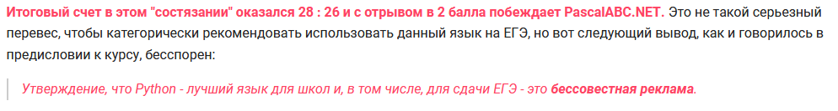
PascalАВС.NЕТ: если в школе надоел Python
Последний модуль «PascalАВС.NЕТ в школе» содержит следующие уроки:
базовые алгоритмы школьной информатики;
состав библиотеки School;
решение некоторых задач из КИМ ЕГЭ.
Решения даются в форме соревнования программ, написанных на Python и PascalАВС.NЕТ.

Slide 64
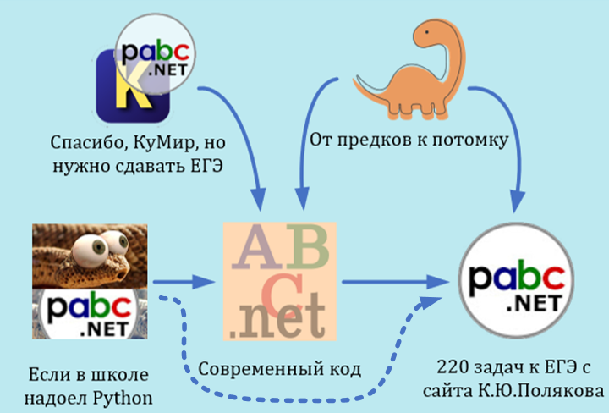
Взаимосвязь курсов на Stepik

Slide 65


